Slide 1
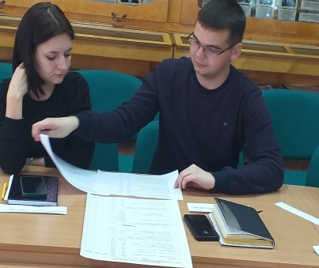
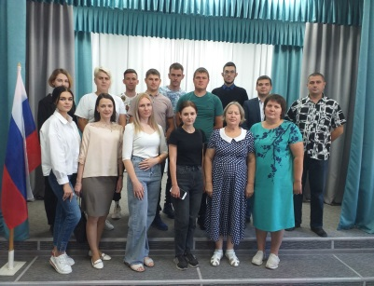
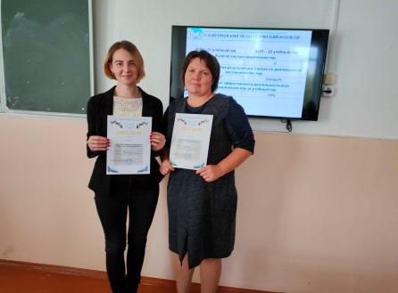
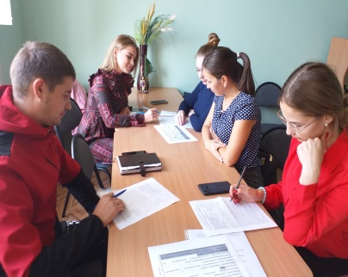
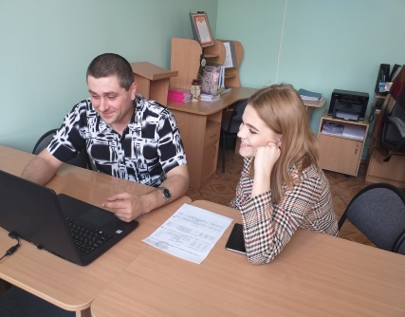
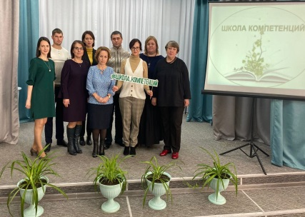
Региональные методические эфиры РИП и БЛП «Реализация инновационных проектов в образовательных организациях Алтайского края»
Наставничество как система адаптации и
профессионального развития молодых
педагогов
Кинцель Марина Георгиевна, заместитель директора по
научно-методической работе
КГБПОУ «Славгородский педагогический колледж»
03 апреля 2024 года
Сроки реализации проекта в рамках РИП
2022 – 2023 годы

Slide 2
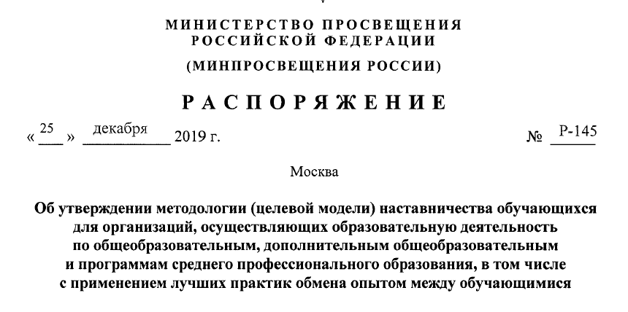
Сроки реализации методического проекта
2021 – 2025 годы
Создание в течение 3-х лет колледжной
системы открытого наставничества для совершенствования компетенций начинающих преподавателей, их закрепления на рабочем месте
ПРОБЛЕМЫ И ПРИЧИНЫ
ЦЕЛЬ И ЗАДАЧИ
Кадровый дефицит педагогических работников
Эффективный канал обновления педагогического коллектива – прием на работу успешных выпускников колледжа
Создание условий адаптации начинающих преподавателей на рабочем месте
Коррекция траектории профессионального развития начинающего преподавателя
Ежегодное вовлечение в проект не менее 10% от всего состава педагогического коллектива
Обязательная организация наставнических пар «Опытный преподаватель – начинающий преподаватель» в соответствии с нормативными требованиями целевой модели наставничества
Успешное прохождение наставляемыми преподавателями
через два года первой аттестации на соответствие
заявленной квалификационной категории
Проведение ежегодно для преподавателей не менее 5 обучающих и конкурсных мероприятий, ориентированных на освоение, совершенствование и демонстрацию профессиональных компетенций
S
M
A
R
T

Slide 3
КОМАНДА ПРОЕКТА, ФУНКЦИИ И ОТВЕТСТВЕННОСТЬ
ЦЕЛЬ КОМАНДЫ — осуществление функций управления проектом для эффективного достижения его запланированных результатов
Состав команды проекта | Функции | Ответственность | Документы и записи
Руководитель проекта (заместитель директора колледжа по научно-методической работе) | Координирует все виды работ в рамках проекта, осуществляет перспективное планирование и коррекцию проекта | Несет ответственность перед директором колледжа и административным советом | Дорожная карта внедрения целевой модели наставничества Положение о наставничестве Годовая Программа наставничества Ежегодный план реализации проекта
Члены команды проекта (председатели предметно-цикловых комиссий) | Осуществляют текущее (годовое) планирование деятельности ПЦК, в которое входят мероприятия проекта | Несут ответственность перед руководителем проекта | Планы работы ПЦК на текущий учебный год
Опытные и начинающие преподаватели, включенные в текущем году в реализацию проекта | Осуществляют оперативно – производственные действия по выполнению годовой Программы наставничества | Несут ответственность перед председателями ПЦК | План работы наставнической пары, индивидуальный план работы преподавателя, Листы оценки эффективности деятельности наставнической пары

Slide 4
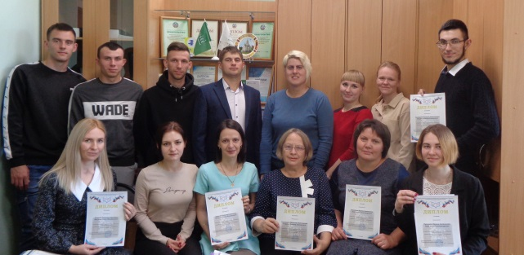
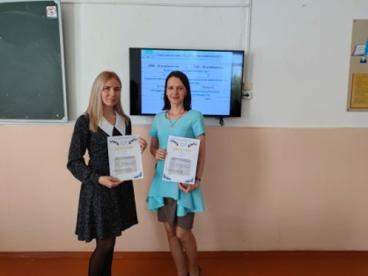
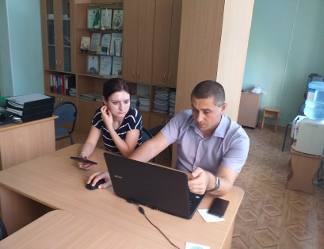
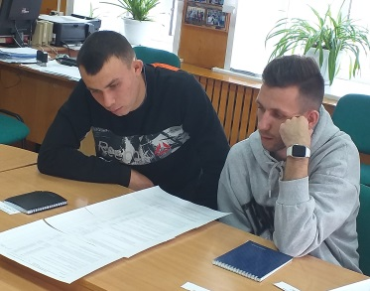
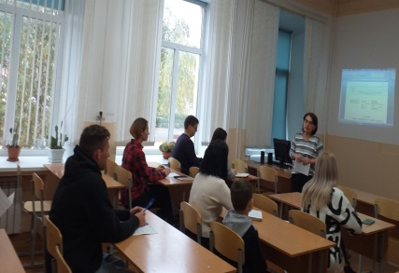
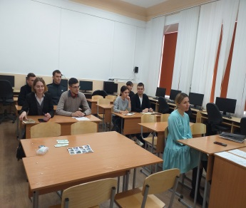
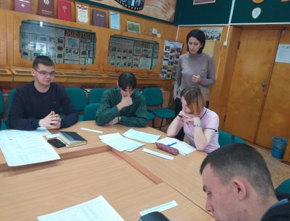
Вид | Ресурс | Источник ресурса
Финансовый | Стимулирующая часть фонда оплаты труда преподавателей, оплата деятельности наставников, поощрение победителей профессиональных конкурсов, эффективных наставнических пар до 20% от оклада, возможное привлечение грантовых средств | КГБПОУ «Славгородский педагогический колледж» Первичная профсоюзная организация колледжа
Технический | Учебные кабинеты, библиотека, ЦПДЭ, Мастерские компетенций для проведения обучающих семинаров и мастер-классов | КГБПОУ «Славгородский педагогический колледж»
Человеческий | Преподаватели, члены администрации | КГБПОУ «Славгородский педагогический колледж»
Партнерский | Консультанты по внедрению целевой модели наставничества в ПОО, согласованию планов РИП, расписаний СП, годовых отчетов | Факультет развития профессионального образования КАУ ДПО «АИРО им. А.М. Топорова»
Информационный | Официальный сайт колледжа http://mysttc.ru/ Блог преподавателя http://teachers.mysttc.ru/ Страница РИП на сайте колледжа http://mysttc.ru/html_2/learn_to_teach_project.htm | КГБПОУ «Славгородский педагогический колледж»

Slide 5
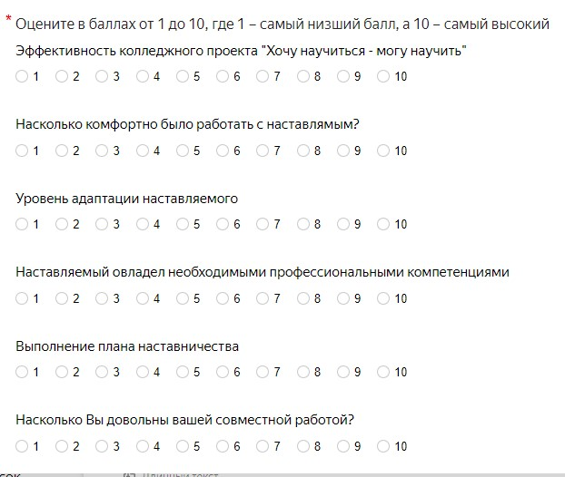
Структура работ проекта
Нормативно-правовое обеспечение проектных работ
ХОЧУ
научиться
МОГУ
научить
Методическое сопровождение деятельности команды проекта
Организация работ в рамках проекта
Проведение мероприятий проекта
Показатели результативности методического проекта
Информационное сопровождение проекта
Мониторинг результатов проекта
Показатель ожидаемого результата включенности преподавателей в систему открытого наставничества
Отдельные итоги оценки удовлетворенности наставников и наставляемых совместной работой
НАСТАВНИКИ | НАСТАВЛЯЕМЫЕ
2020 | 2021 | 2022 | 2023 | 2024 | 2025
20% | 40% | 60% | 70% | 80% | 90%
Коэффициент эффективности деятельности наставнической пары не менее
80 %

Slide 6
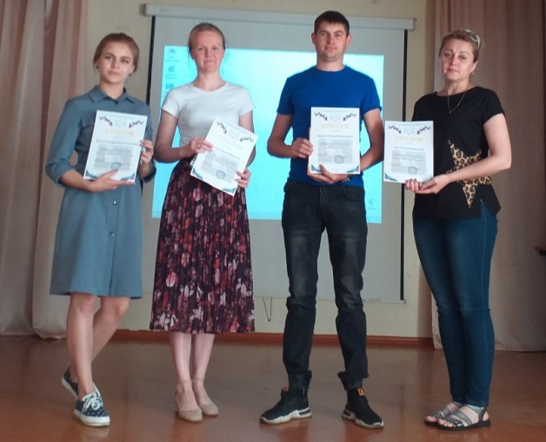
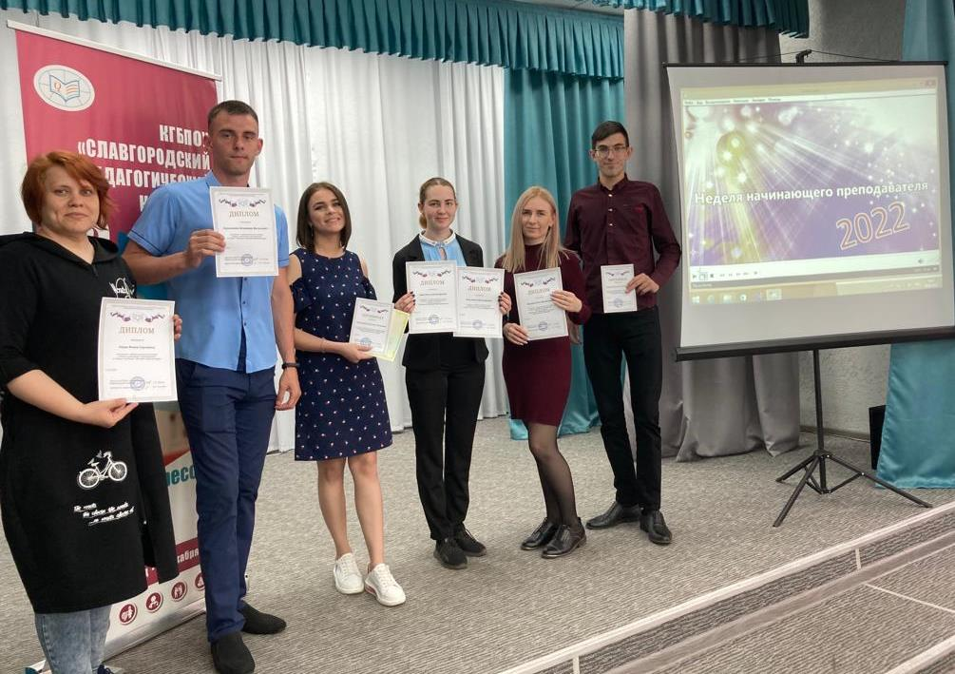
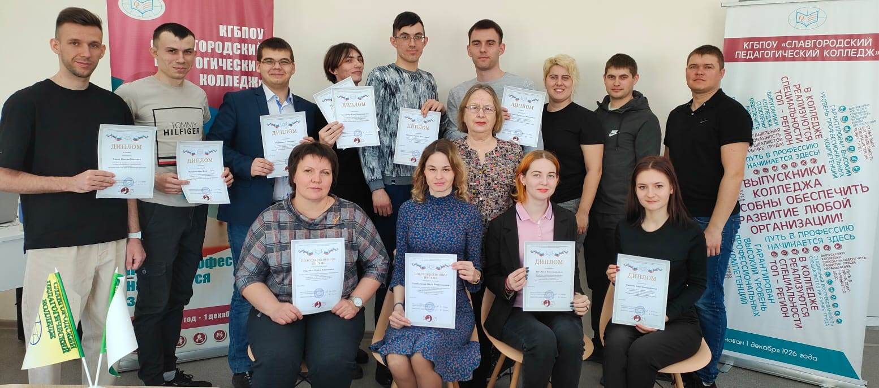
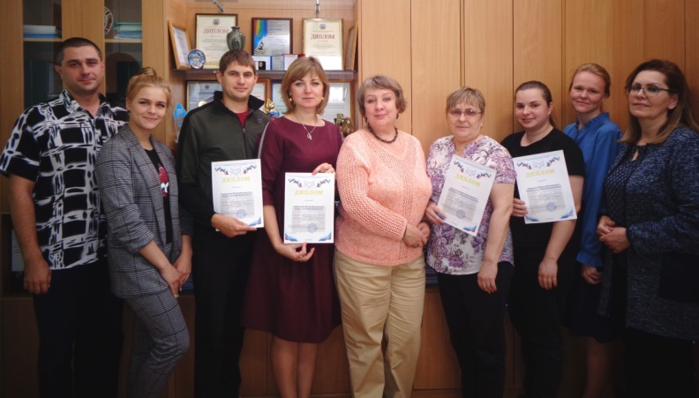
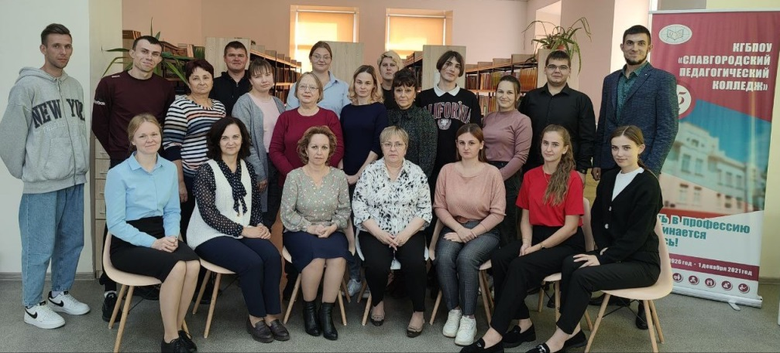
2021
2022
2023
Единая методическая тема
«Совершенствование профессиональных компетенций преподавателей и студентов на основе создания колледжной системы открытого наставничества»
Сроки работы по теме 2021 – 2025 годы
2022
2022
2021
2023

Slide 7
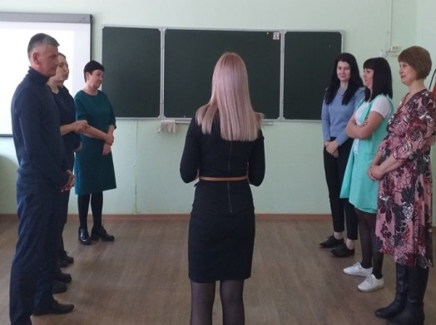
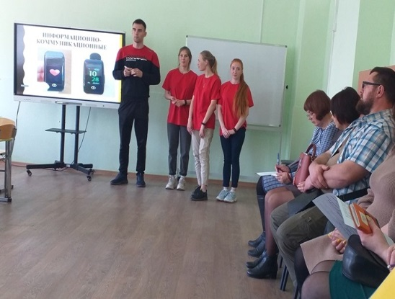
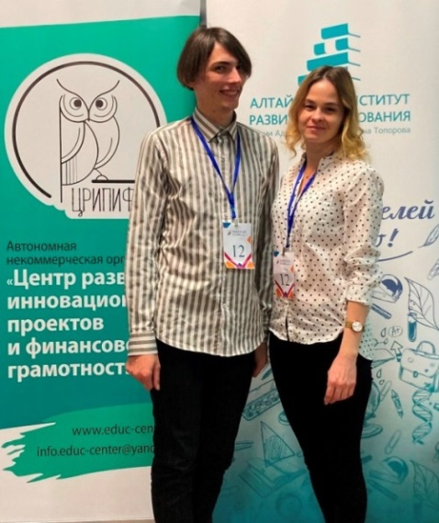
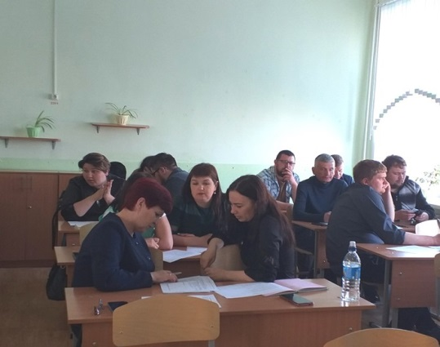
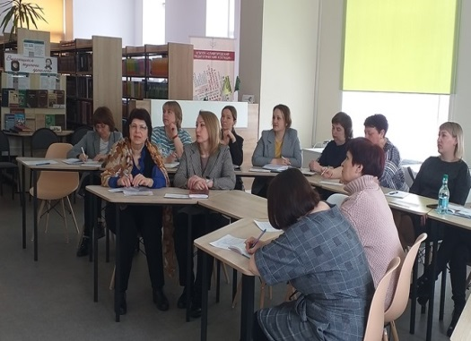
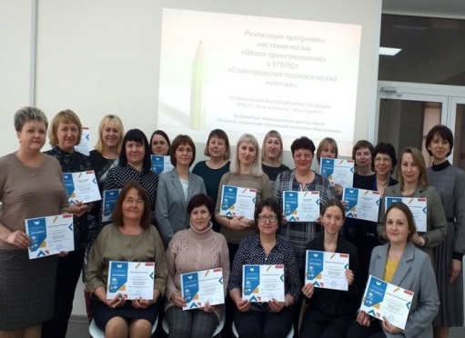
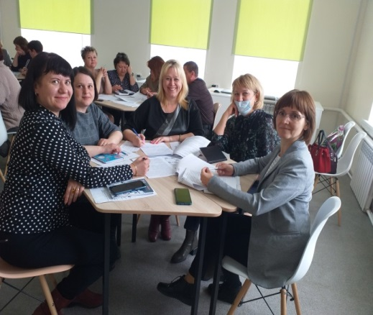
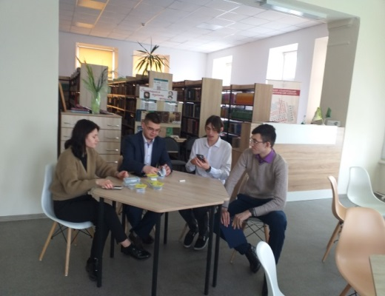
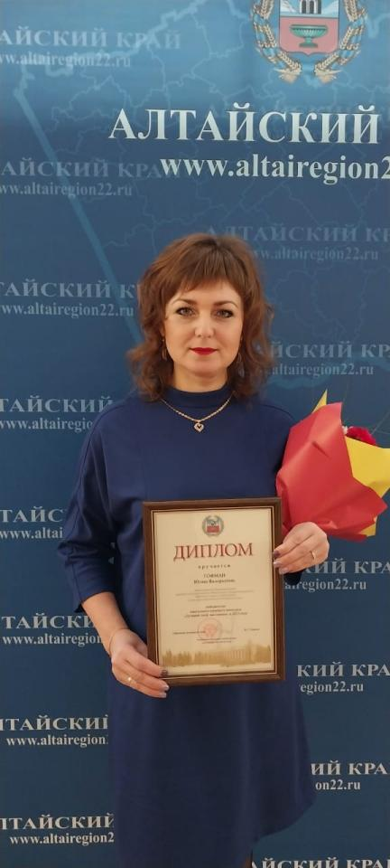
Апрель 2022 года СП - «Наставничество как инструмент развития качества образования»
«Вся информация актуальна, разнообразна и интересна. Все полученные знания буду использовать на практике. Мастер-классы были не забываемы». Ольга Николаевна, Славгородский аграрный техникум
2023
2022
На все интересующие меня вопросы по организации наставничества в образовательном учреждении
я получила компетентные ответы. Наталья, СОШ№13
Апрель 2023 года СП - «Реализация «короткой программы» наставничества в
образовательной организации»

Slide 8
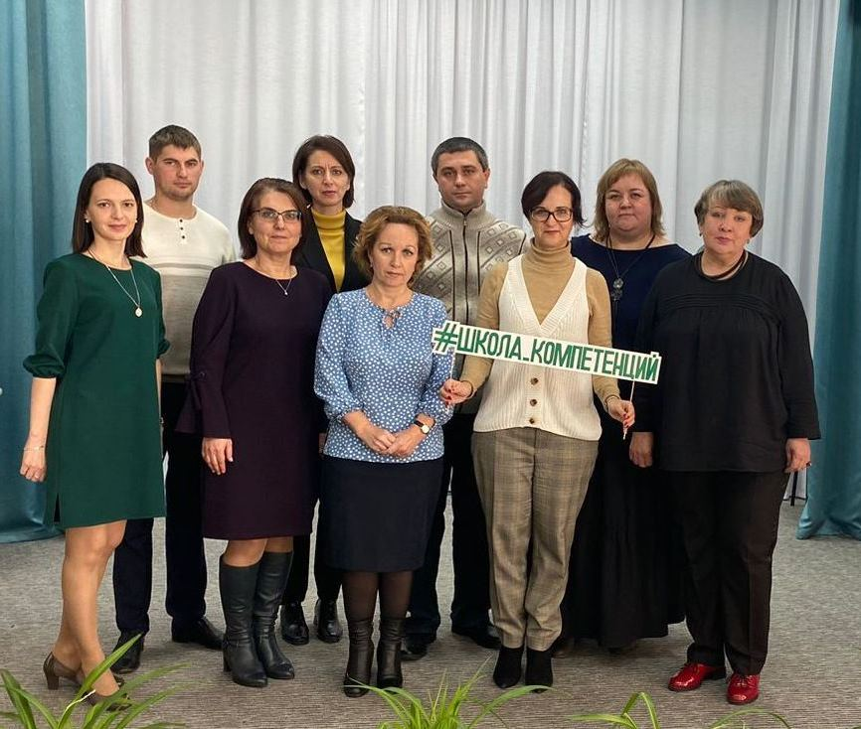
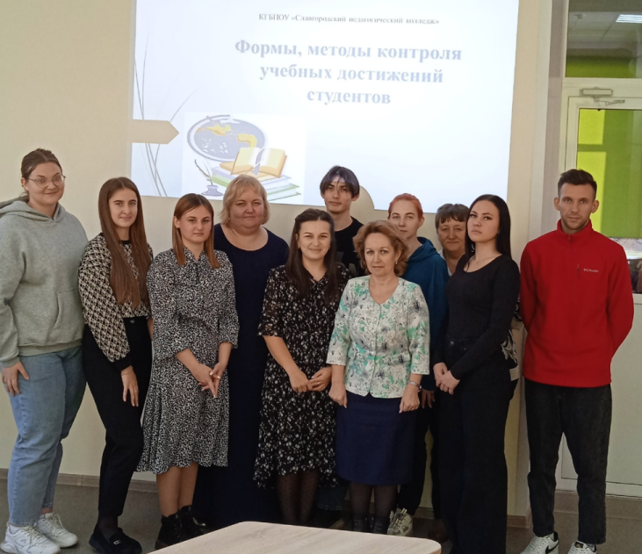
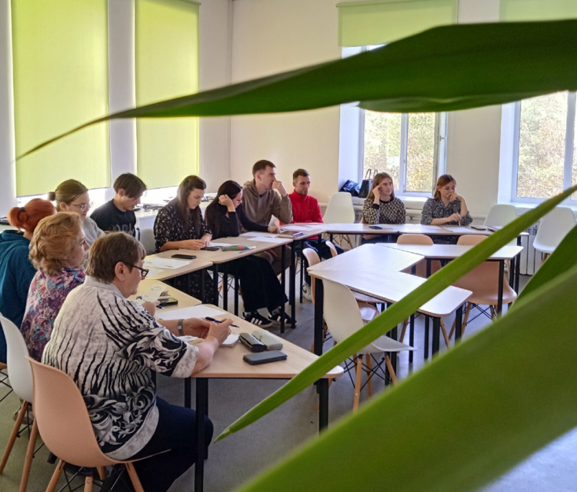

Slide 9
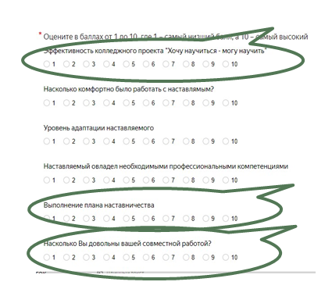
Коэффициент эффективности деятельности наставнической пары не менее
Отдельные итоги оценки удовлетворенности наставников и наставляемых совместной работой
НАСТАВНИКИ | НАСТАВЛЯЕМЫЕ
План
80 %
Эффективность колледжного проекта «Хочу научиться - могу научить»
НАСТАВНИКИ | год | НАСТАВЛЯЕМЫЕ
7.8 | 20 - 21 | 9.2
9.6 | 21 - 22 | 9.4
10 | 22 - 23 | 10
Выполнение плана наставничества
8.4 | 20 - 21 | 8.6
9.4 | 21 - 22 | 9.2
10 | 22 - 23 | 10
Насколько вы довольны совместной работой
8.6 | 20 - 21 | 9
9.2 | 21 - 22 | 9.5
10 | 22 - 23 | 10
Показатель ожидаемого результата включенности преподавателей в систему открытого наставничества
2020 | 2021 | 2022 | 2023 | 2024 | 2025
20% | 40% | 60% | 70% | 80% | 90%
18% | 38% | 43% | 72%

Slide 10
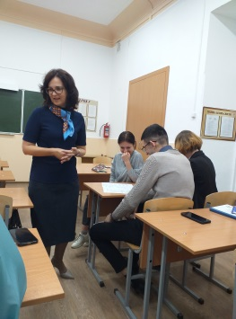
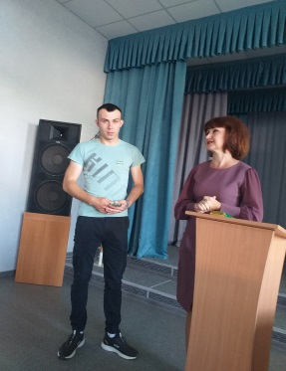
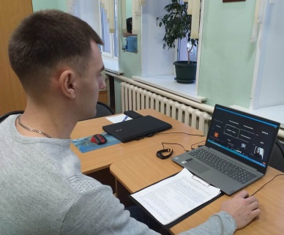
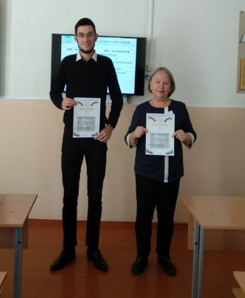
КГБПОУ «Славгородский педагогический колледж»
СПАСИБО ЗА ВНИМАНИЕ!
Алтайский край, г. Славгород
ул. Луначарского 146
Тел. 8(38568)54421, zamMQ_spk@mail.ru

